Slide 1

可乐市场调研
汇报人：张洁 时间：2018年6月4日
指导老师：李建琴（经济学院）
“磐岩”小组成员：张洁 史嘉奕 熊鑫 郑单丹 张晴柔

Slide 2
A
调研方案
目 录
B
生产者分析
CONTENTS
C
消费者分析
D
市场分析
E
对策建议

Slide 3
PART A
调研方案
调研背景
调研目的
调研方式
调研内容

Slide 4
01
Part One
调研方案
调研目的
分析现状，发现问题
合理预测，提出建议
策略合理性分析
学以致用，自我提升
调研背景
可乐市场发展历史：由辉煌到萎缩
可乐市场与经济发展的联系：
上世纪20年代初~解放前
1978年至今
近期至未来
调研方式
相关文献、数据资料收集
线上：问卷调查
线下：专项采访与随机采访相结合

Slide 5
01
Part One
调研方案
调查紫金港校区内学生对各种品牌可乐的看法和消费心理
调查紫金港校区内可乐的销售方式
调查紫金港校区内学生对碳酸饮料种类的偏好情况
调研内容
调查紫金港校区内学生购买可乐的频率
调查紫金港校区内各种品牌可乐的收购/出售价格
调查紫金港校区内各种品牌可乐竞争情况

Slide 6
PART D
消费者分析

Slide 7
商品的价格
消费者偏好
一种商品（或服务）的需求源于消费者的欲望，表现为对该商品有支付能力的需要。
其他商品价格
消费者收入
商品价格预期
政策因素等

Slide 8
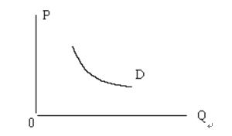
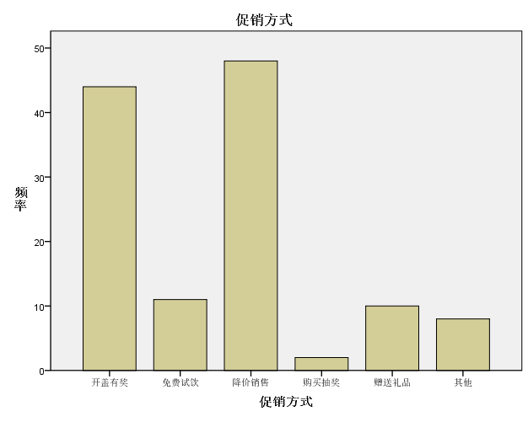
商品的价格
可口可乐VS百事可乐
规模化生产
双寡头垄断
可口/百事VS小众小品牌
后者价格昂贵

Slide 9

消费者偏好—影响因素
生理需要
消费者行为理论-实现效用最大化。
关注健康，流行养生。
是否担心健康问题
是 否 合计 | 频率 | 百分比
 | 97 | 78.9
 | 26 | 21.1
 | 123 | 100.0

Slide 10
消费者偏好—影响因素
社会环境影响
广告宣传-消费者感受广告中的主题与情感，寻找共鸣。
跟随年轻人风气，追求“年轻-激情-时尚”的青春感。

Slide 11
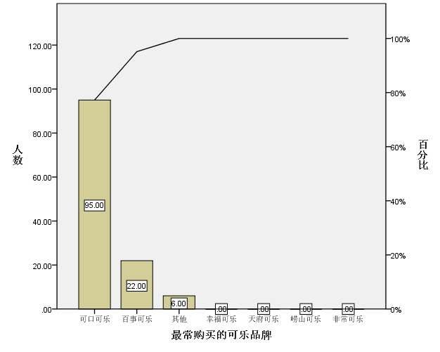
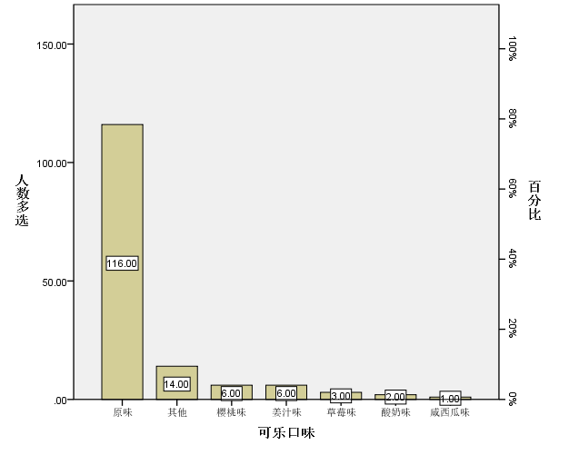
消费者偏好—数据表现
品牌
口味

Slide 12
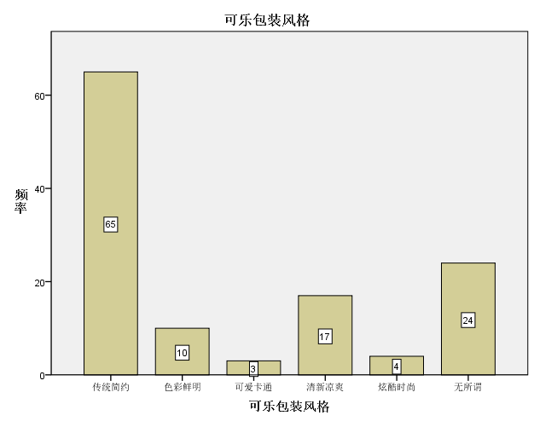
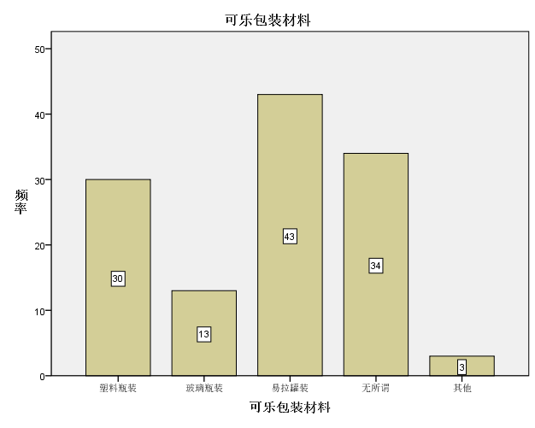
消费者偏好—数据表现
包装风格
包装材料

Slide 13
PART C
生产者分析
供给及影响因素
供给价格弹性

Slide 14
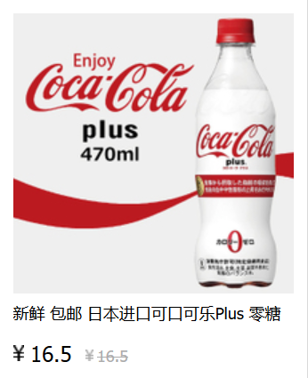
03
Part Three
生产者分析
供给及其影响因素——商品价格
供给定理
生产者对某种商品的供给量与其价格成同方向变化
扩大高价可乐产量
以可口可乐公司推出的以“吸脂”为主打功能的Coca-Cola Plus为例

Slide 15
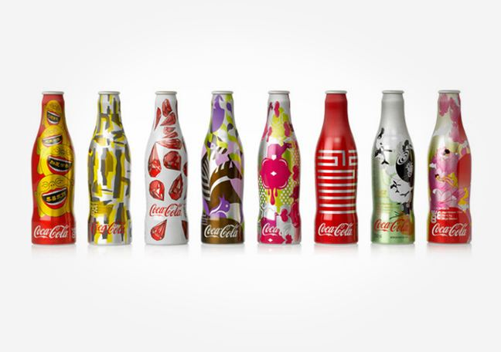
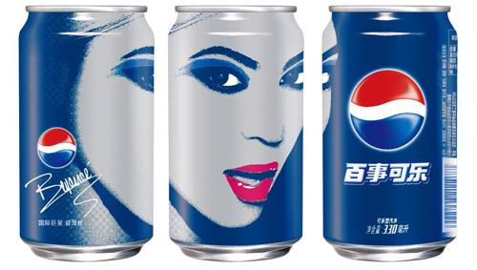
03
Part Three
生产者分析
供给及其影响因素——要素投入及生产成本的的变化
生产要素影响生产成本
投入要素越多，生产成本越高，供给越少
以外观包装的更新为例

Slide 16
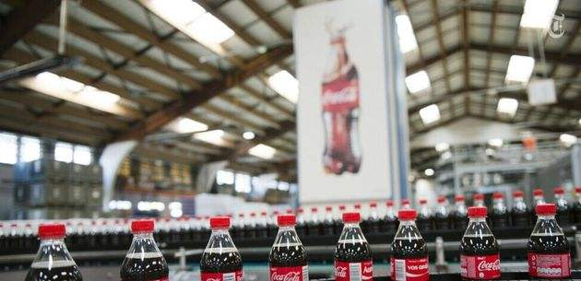
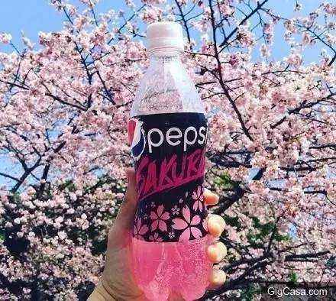
03
Part Three
生产者分析
供给及其影响因素——生产技术水平
影响供给数量和质量
影响供给种类和水平

Slide 17
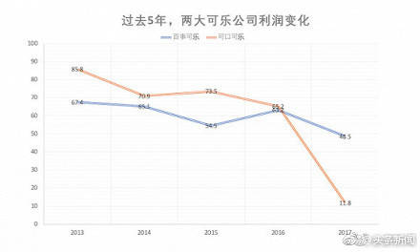


03
Part Three
生产者分析
供给及其影响因素——生产者预期
整体态势：趋于低迷
现有对策
调整生产线
跨领域尝试

Slide 18
PART B
市场分析
市场环境分析
行业前景分析

Slide 19
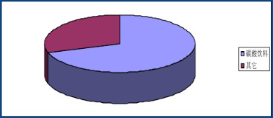
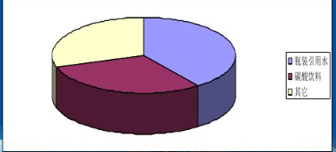
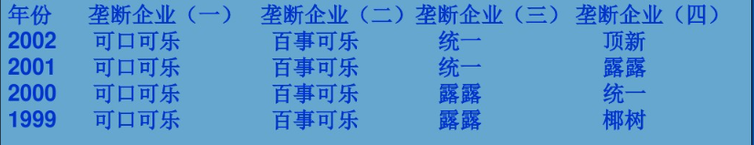
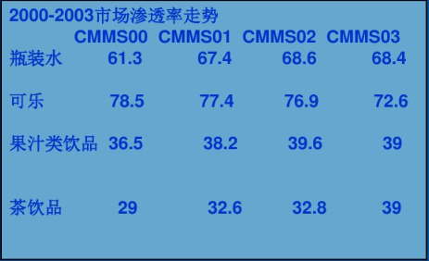
中国饮料市场分析
培训学习情况一
1
在中国饮料工业发展初期，饮料的产品结构以碳酸饮料为主，碳酸饮料产量长期维持在饮料总产量的70-80%。
2
2002年瓶装水以40%的比例保持了绝对领先地位，碳酸饮料市场接近30%。

Slide 20
2016年，包装饮用水类的比重继续加大，占到51.6%，比上年同期增加2.0个百分点；而碳酸饮料类比重仅为9.6%，比上年同期降低0.6个百分点
主流消费群体从碳酸饮料过渡到茶饮料后又过渡到包装水和健康饮料
以凉茶、纤维饮料、近水饮料为代表的新品类迅速增长，碳酸饮料市场进一步被蚕食。

Slide 21
可乐市场分析
此处输入您的标题
垄断的寡头市场，可口可乐与百事可乐两家独大，市场集中率一度高达99%
国产可乐的发展走势
可乐市场整体萎缩，生产厂家不断退出

Slide 22
行业前景分析
面临严峻的考验
消费观念的改变
可乐市场增长率与需求率未来可能走低
未来行业格局
行业内部保持现有的寡头市场格局，可乐的市场份额可能会进一步萎缩
生产投入减少
商家对可乐市场的投入将进一步减少，可乐市场面临着生产与需求同时下滑的严峻考验
可乐市场巨头的重心转移
积极拓展其他品类市场

Slide 23
PART E
对策建议

Slide 24
多样化经营
单品改造
避免对单个产品过度依赖而造成经营危机.
不把鸡蛋放进同一个篮子里。
顺应形势作出改造。
重建新颖定位。
部分生产者理性对待市场
营销策略改向
合理退出，优化资源配置。
符合时代的标签
文化符号与时代潮流靠拢

Slide 25
江湖再见！

